Slide 1
PKI相关知识 签章事业部 王珂
聚同仁精英智慧 创信息安全伟业

Slide 2
内容大纲
Table of Contents
PKI的定义
01
PKI领域相关知识
02
PKI的应用
03
Notes:
模板来自于 http://meihua.docer.com/

Slide 3
第一部分
PKI的定义
Notes:
随着移动互联网的普及，移动办公应用越来越广，而相对的移动办公的安全问题也时时刻刻存在着

Slide 4
一、术语定义
什么是PKI
PKI是Public Key Infrastructure的首字母缩写，翻译过来就是公钥基础设施；PKI是一种遵循标准的利用公钥加密技术为电子商务、电子政务的开展提供一套安全基础平台的技术和规范。

Slide 5
第二部分
PKI领域相关知识
Notes:
随着移动互联网的普及，移动办公应用越来越广，而相对的移动办公的安全问题也时时刻刻存在着

Slide 6
二、详细描述
1.CA
CA(Certificate Authority)，即认证中心。等同于现实生活中的公安局，其主要作用用于制发数字证书。

Slide 7
二、详细描述
2.数字证书
数字证书，即数字身份证，是由CA中心来进行审核制发。其作用等同于现实生活中的身份证，用于网络环境中的可信身份证明。
数字证书是由一系列因素组成，等同于身份证中的用户名、身份证号等。其核心内容包括CN（Common Name），即数字证书身份信息。

Slide 8
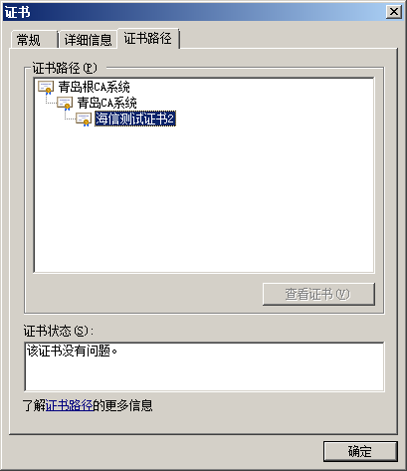
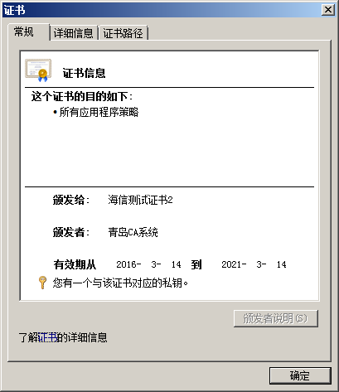
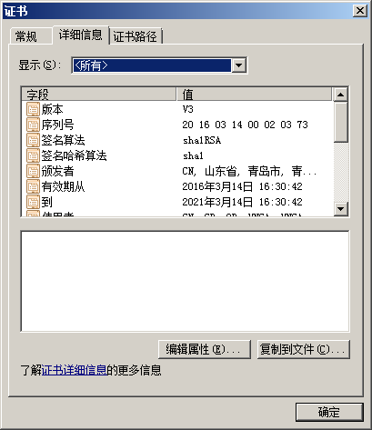
二、详细描述
示例
2.数字证书

Slide 9
二、详细描述
2.数字证书
数字证书遵循X509 v3规范，其内部的证书序列号、DN项（Domain Name）在整个CA中均是唯一的。
CA可以由多级CA组成，每个子CA均有其上级CA进行制发和签名授权。
数字证书常见的格式分为以下几种：
Cer/Der后缀：这种数字证书最为常见，其为公钥证书，只含有公钥信息。
PFX：遵循PKCS12规范，内部含有加密后的私钥以及公钥证书

Slide 10
二、详细描述
2.数字证书
数字证书按照载体不同分为多种，常见的类型如下：
USBKEY：即常说的UKEY，通常内部存储两张数字证书和两个私钥。其中一个参与数字签名，一个参与数据加密；数据签名和加密的区别均在公钥证书的密钥用法中标注。技术上来讲无论签名还是加密均可以混合应用。
蓝牙/TF/手机盾：主要面向移动应用，内部存储模式参考USBKEY

Slide 11
二、详细描述
3.算法
对称加密
对称加密即日常生活中最为常见的加密方式，其主要特点是用于加密的密钥和进行解密的密钥相同，其特点为加密速度快。常见的对称加密算法为：DES、3DES、AES、SM1、SM4
非对称加密
与对称加密相对应，非对称加密即用于加密的密钥和用于解密的密钥不相同，公开的称之为公钥，自己保留的称之为私钥，无法从其中一个密钥推导出另外一个密钥，非对称加密算法加密性能差，不适用于大数据加密。常见的非对称加密算法为RSA、ECC、SM2

Slide 12
二、详细描述
3.算法
HASH（哈希算法）
HASH算法，也称之为摘要算法，其特点是无论其原文长度多少，经过HASH算法处理后的数据均为固定长度且无法由HASH值反推原文。目前原文和HASH值可以近似理解为一对一映射。常见的HASH算法为：MD5、SHA1、SHA256、SM3
编码
编码是针对原文处理的一种手段，其不会改变原文内容，只是在表现形式上予以改变。譬如将不可见字节转换成可见字符。编码的过程不涉及密钥，任何熟悉编码的人均可对编码后的信息予以还原。常见编码算法包括Base64，HEX等。

Slide 13
二、详细描述
3.算法
数字签名
数字签名，即Signature，是非对称密钥的一种运算方式。其主要特点是利用某种HASH算法对原文进行哈希运算，并利用非对称密钥中的私钥针对HASH进行加密，形成独有的加密数据即称之为签名值，而整个过程即为数字签名过程。
鉴于私钥的机密性，签名过程标识器唯一性，按照电子签名法具备法律效力。电子签章的核心即为数字签名。

Slide 14
第三部分
PKI的应用
Notes:
随着移动互联网的普及，移动办公应用越来越广，而相对的移动办公的安全问题也时时刻刻存在着

Slide 15
三、PKI的应用
1.数字证书生成

Slide 16
三、PKI的应用
2.UKEY登录

Slide 17
三、PKI的应用
3.定向加密传输

Slide 18
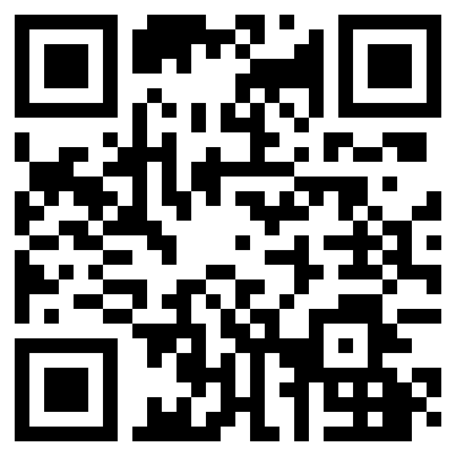
土土土土土土土
谢 谢 聆 听

